Slide 1
«По зову сердца»
Муниципальное бюджетное общеобразовательное учреждение
гимназия им.З.А. Космодемьянской
городского поселения «Рабочий поселок Чегдомын»
Верхнебуреинского муниципального района
Хабаровского края
Выполнили: Протопопова Ярослава Александровна
Котова Алина Сергеевна
Яковлева Екатерина Александровна
Консультанты : Ольховик Анастасия Валерьевна
-Социальный педагог
Титович Анастасия Игоревна
-Старшая вожатая

Slide 2
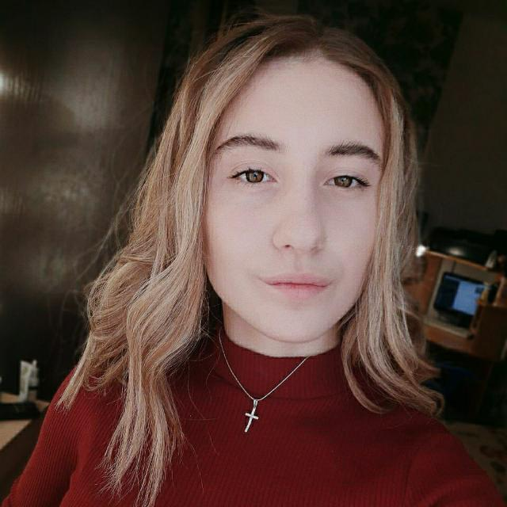
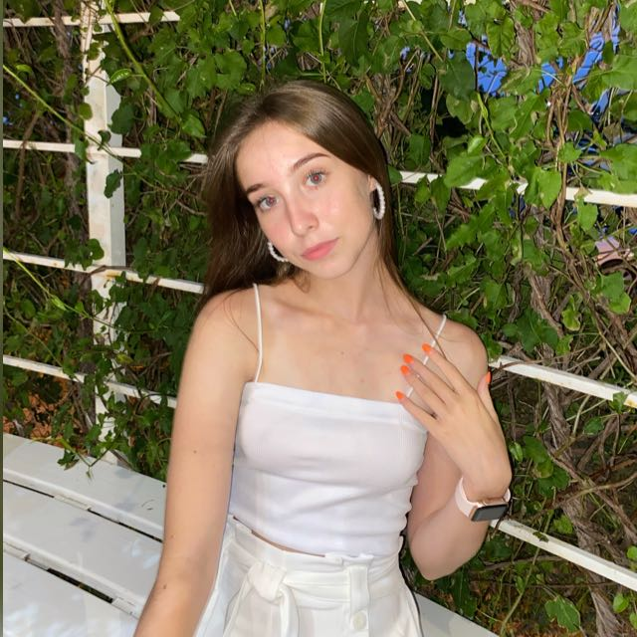

-Протопопова Ярослава Александровна
Волонтер отряда
«По зову седрца»
Лидеры волонтеры
Котова Алина Сергеевна
Волонтер отряда
«По зову сердца»
Яковлева Екатерина Александровна
Волонтер отряда
«По зову сердца»

Slide 3
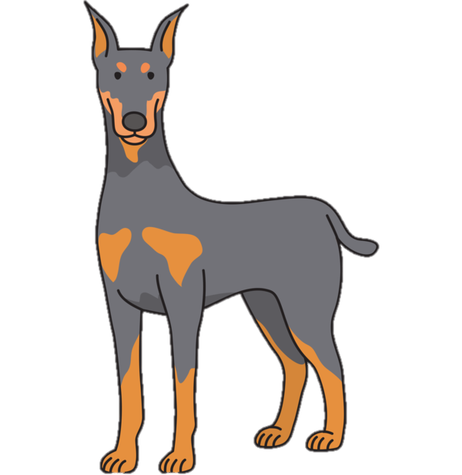

А вы замечаете бродячих животных на улицах нашего посёлка? Я думаю, что каждый второй из нас ежедневно встречает бездомных кошек и собак, идя на работу, учёбу или просто беззаботно прогуливаясь. Просто собаки. Просто кошки. Ничьи. Бездомные.
Животные не только страдают сами, но и приносят вред людям. Толпы бродячих собак, голодных и злых, пугают жителей своим видом и возможностью внезапного нападения.
И стоит заметить, что с каждым днём их становится больше и больше. Бродячие животные встречается во всех городах нашей страны, и являются одной из самых актуальных проблем современности.
Почему это происходит и, главное, как с этим бороться?
Цель проекта: оказание информационной, моральной и материальной помощи для питомцев приюта «Хатико»
Задачи:
провести информационные мероприятия с домашними животными для учащихся начальной школы;
организовать социальные акции, направленные на привлечение внимания жителей нашего посёлка к питомцам приюта «Хатико»;
создать информационные листовки о собаках приюта

Slide 4
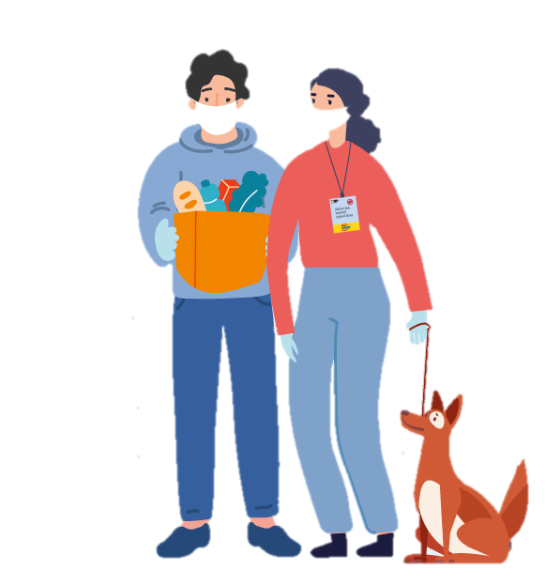
Волонтёрская деятельность МБОУ Гимназия
Волонтёрской деятельностью учащиеся нашей школы занимаются на протяжении нескольких лет, продолжая традиции тимуровского движения.
Непосредственно с приютом для бездомных животных взаимодействуем первый год. В процессе сотрудничества мы поняли, насколько данная проблема актуальна для нашего посёлка, а также увидели большое количество неравнодушных к данной проблеме граждан. В связи с чем, решили не ограничиваться только посещениями приюта, но и принять участие в судьбе питомцев приюта.
Нами были разработаны и проведены ряд мероприятий.

Slide 5
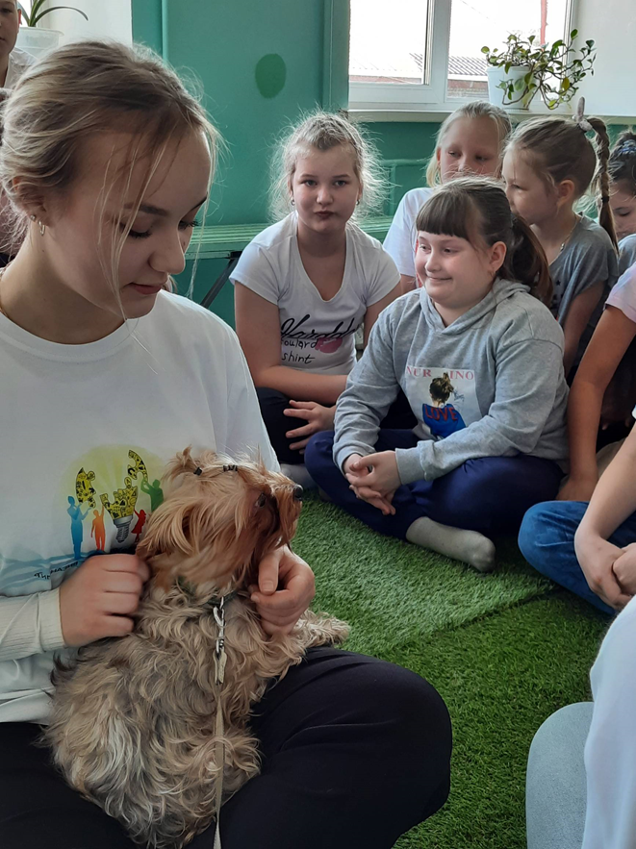
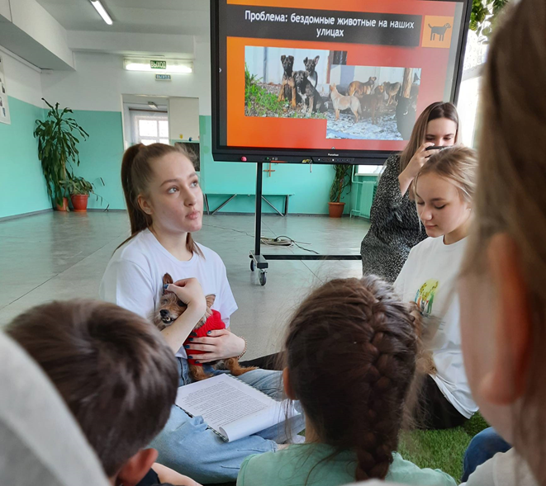
  Живой урок для учащихся начальной школы
  Существует множество направлений, в которых добровольцы могут проявить себя и принести пользу обществу. В том числе и в улучшении кинологической грамотности населения. Мы решили начать с учащихся начальных классов нашей Гимназии.
  Команда волонтёров, под руководством педагогических работников, провела для ребят младшего школьного возраста «живой» урок, на который мы привели своих домашних собак. Хотели на личном примере показать подрастающему поколению, что каждое животное достойно хорошего отношения к себе и взять в дом собаку – это ответственный шаг. Обсудили с учащимися младших классов все «подводные камни», которые нужно учесть, прежде чем завести домашнее животное, в частности собаку. Мальчишки и девчонки с живым интересом участвовали в беседе, задавали вопросы, рассуждали.
  «Живой» урок состоялся! Мы это поняли после того, как услышали ответы на главный вопрос, который задали в конце мероприятия «Как вы думаете, ребята, почему мы привели на урок своих домашних животных, а речь на уроке вели о бездомных?» Много разных ответов прозвучало, но смысл многих – один: все бездомные собаки раньше были чьими - то домашними любимцами»!
  Мы поняли, что проведение таких живых уроков в образовательных организациях приносит огромную пользу и решили расширить круг участников – в мае мы идём в детский сад.

Slide 6
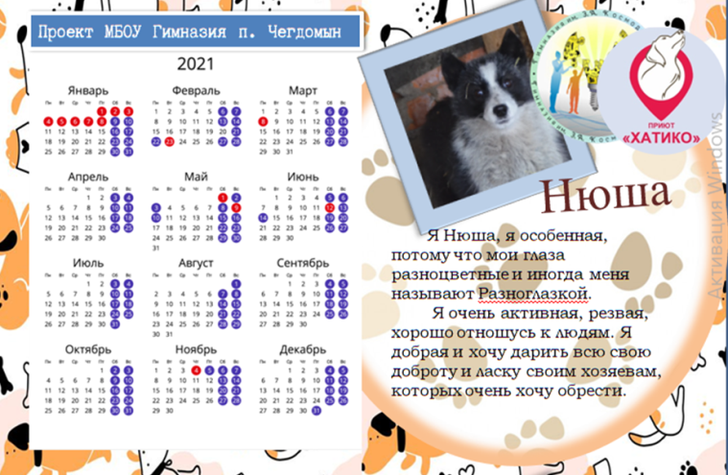
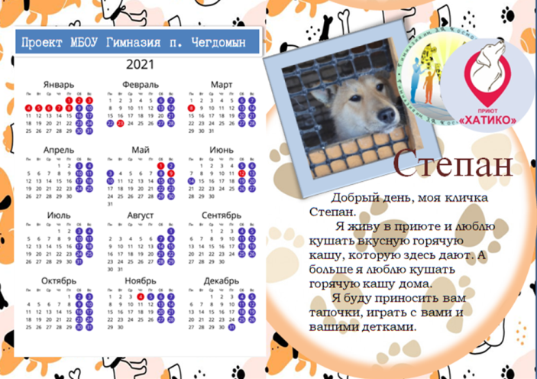

  Социальная акция «Ищу человека»
  Ключевое мероприятие нашего проекта мы разделили на несколько этапов.
  Посещение приюта с целью ознакомления с жизнью животных в нём.
  В приют мы приехали не с пустыми руками, для его жильцов привезли сухой корм, а для молодых собак и щенков мягкие игрушки, которым они были очень рады. Волонтеры приюта провели нам небольшую экскурсию, рассказали обо всех собаках, которые оказались там. С каждой собакой мы познакомились лично, ни одна собака не осталась без нашего внимания. Для каждого питомца мы провели небольшую фотосессию для изготовления раздаточного материала.
  Разработка и изготовление раздаточного материала о собаках, находящихся в приюте.
  Разработали дизайн листовки: написали небольшие истории жизни каждой собаки и поместили её фотографии. Поставив цель как можно дольше удержать внимание человека, проявившего интерес к нашей акции и к проблеме бездомных животных, мы выпустили листовку в формате карманного календаря и настенных плакатов.

Slide 7
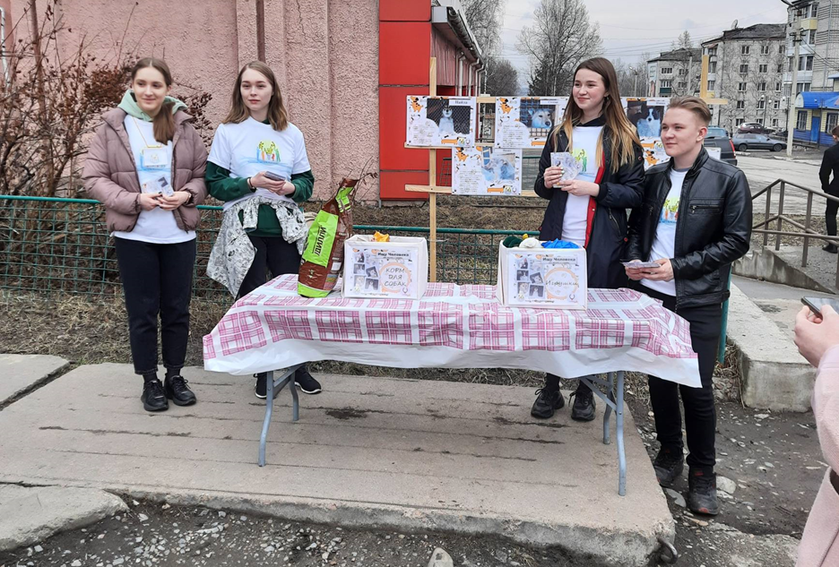

Проведение акции на заранее выбранной и согласованной территории.
Это ключевое мероприятие нашего проекта. К его проведению мы подошли со всей ответственностью, ведь чем интереснее мероприятие, тем больше людей оно сможет привлечь. Приятной неожиданностью для нас стала и инициатива самого приюта. Волонтеры приюта, доставили несколько собак, которым ищут хозяина, для того, чтобы люди воочию могли познакомиться с ними. Кроме того, мы оформили фотовыставку собак, проживающих в приюте. Каждому человеку, проявившему интерес к проблеме беспризорных животных, мы искренне дарили календарь, рассказывали и о самом приюте и его питомцах.
Стоит отметить, что, узнав о сложных судьбах четвероногих воспитанников приюта, многие неравнодушные жители нашего поселка охотно жертвовали корм для животных и игрушки.

Slide 8
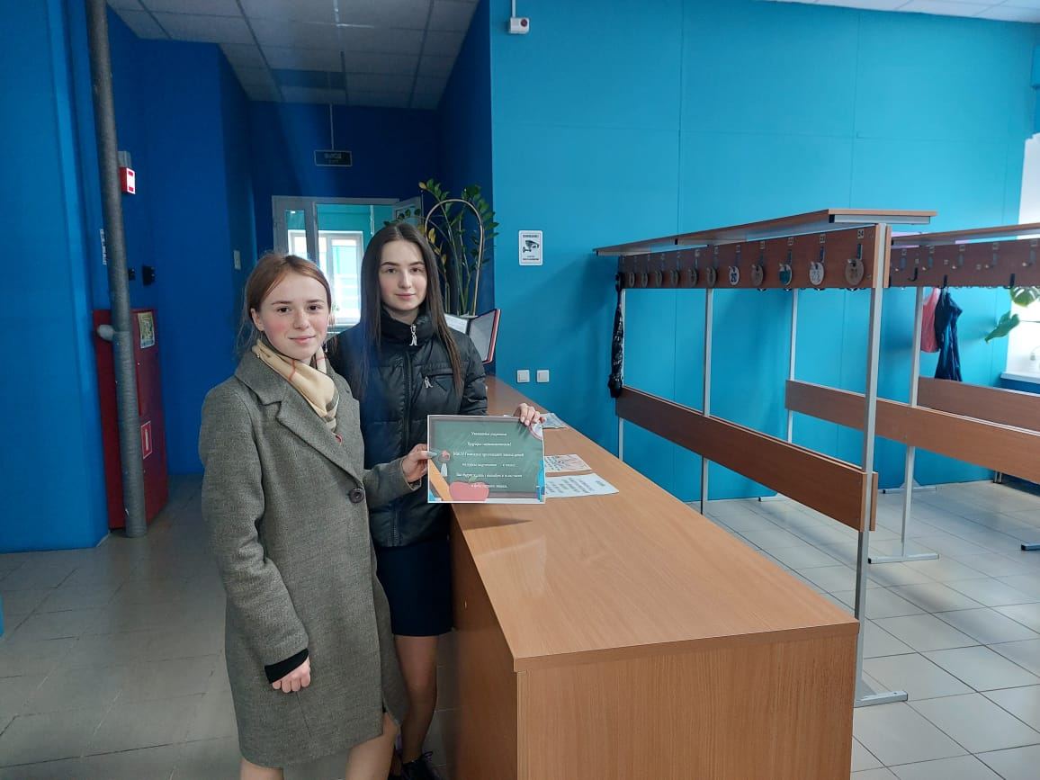
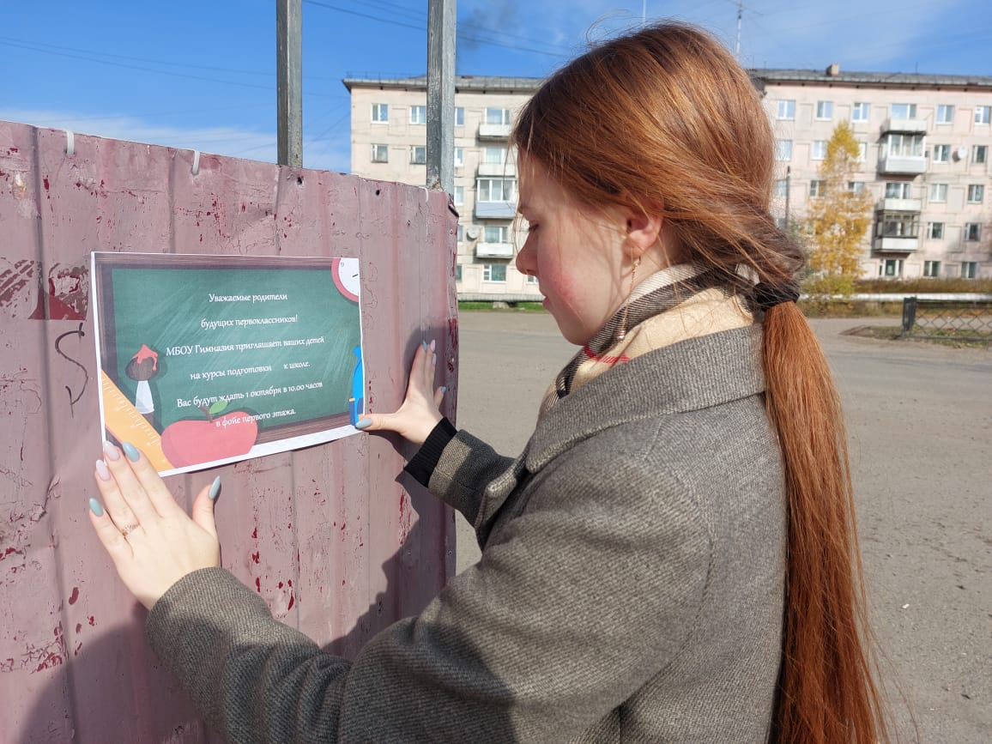

Slide 9
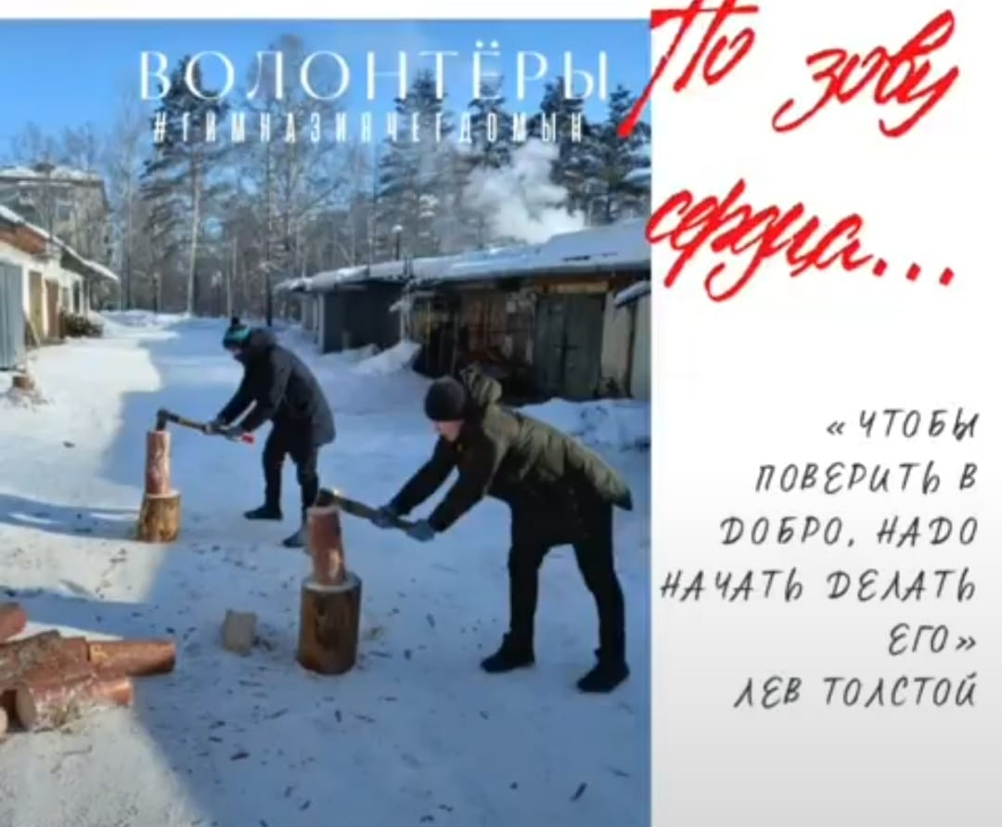
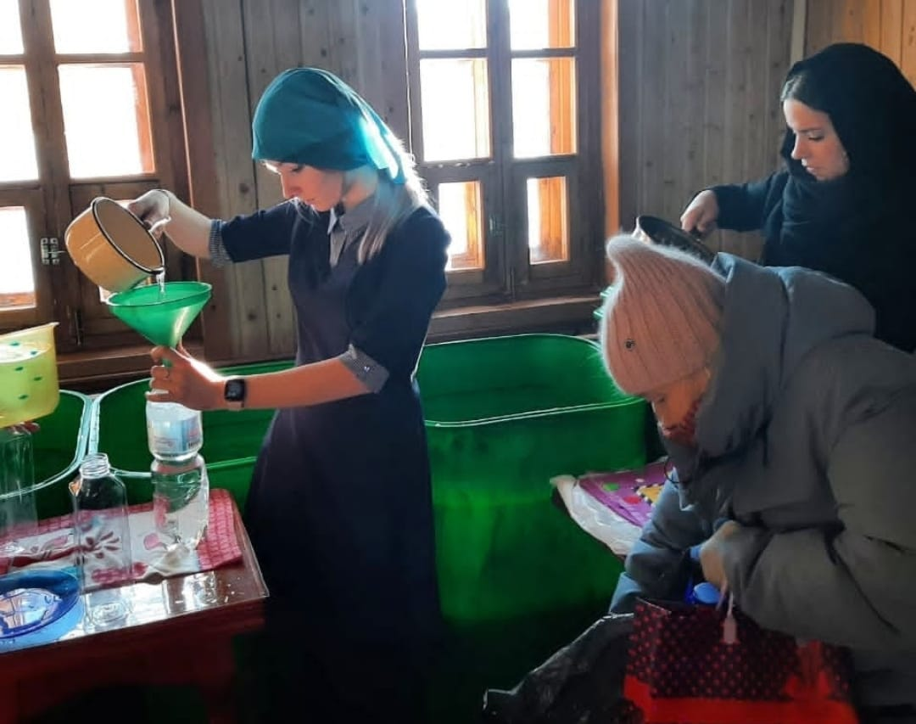

Slide 10
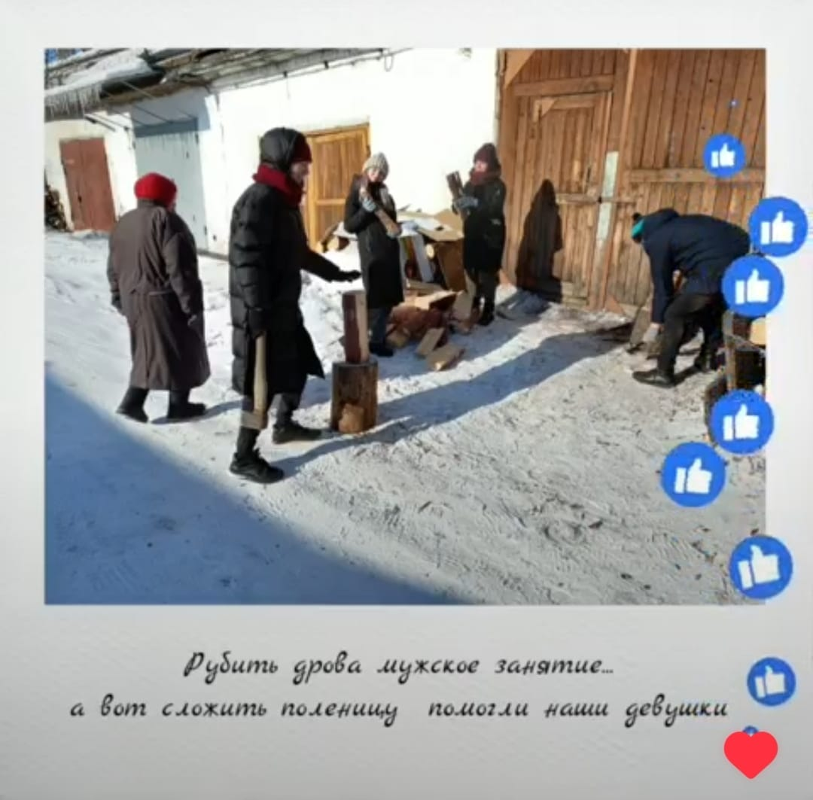
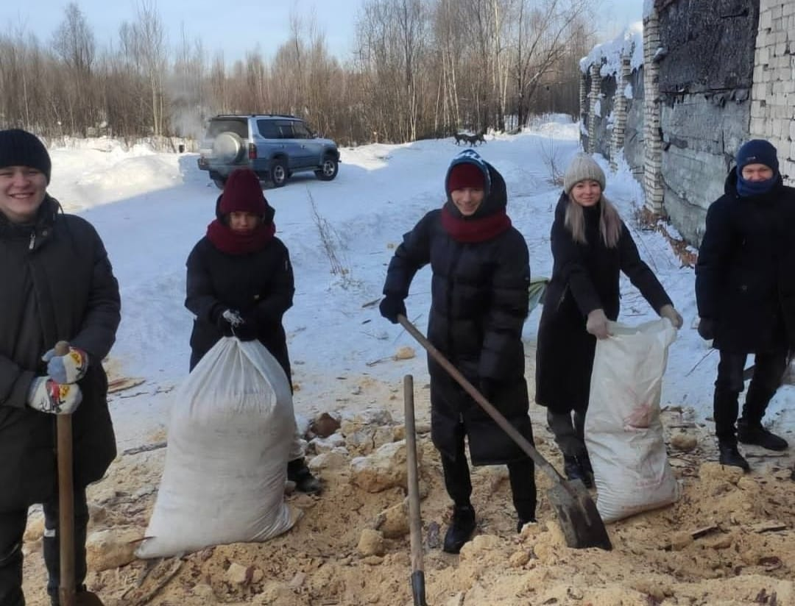

Slide 11
